Slide 1

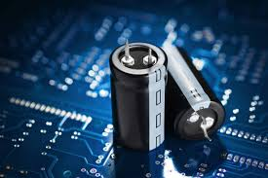
SENSORES CAPACITIVOS DE PRESION Y HUMEDAD
Angio Constanza
Arrieta Marianela
Fernandez Juan Cruz
Nahon Sara
GRUPO 8

Slide 2
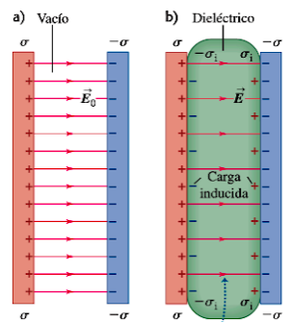
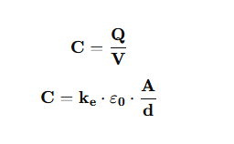
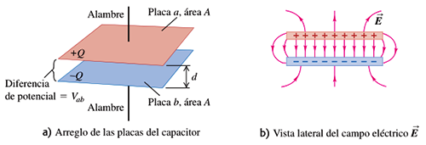
BASES TEORICAS
Capacitancia
Capacitor
Estructura del capacitor
Formula que muestra como la capacitancia depende de la carga almacenada y el voltaje aplicado
Como la capacitancia depende de las propiedades del material (dieléctrico), la geometría del capacitor (área y distancia entre placas) y la constante dieléctrica.

Slide 3

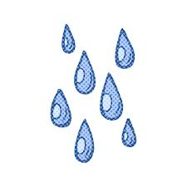

SENSORES CAPACITIVOS
Son dispositivos que detectan variaciones en la capacitancia, que pueden ser causadas por cambios en el dieléctrico, el área efectiva o la distancia entre las placas del sensor. Factores como humedad, presión o la proximidad de un objeto pueden alterar la capacitancia, y el sensor responde a estos cambios con una señal electrica
Su funcionamiento se basa:
El sensor mide la capacitancia entre las placas del dispositivo. Si el material entre las placas cambia, la capacitancia también cambia. Detecta esta variación y la convierte en una señal eléctrica, que se puede usar para medir variables como humedad, presión o proximidad.

Slide 4
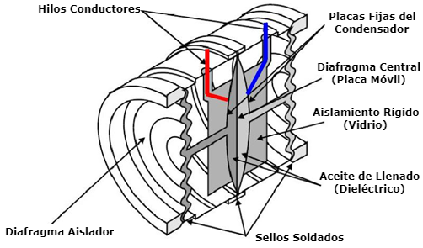
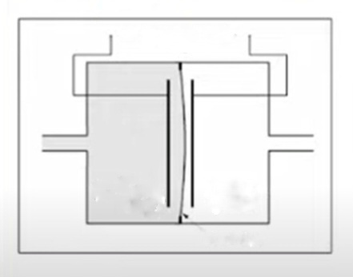
SENSOR CAPACITIVO DE PRESION
Concepto
Principio de funcionamiento
Conformacion
Placas fijas
Cámara de presión
Diafragma

Slide 5
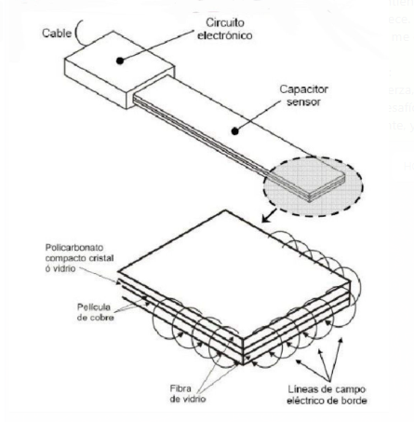
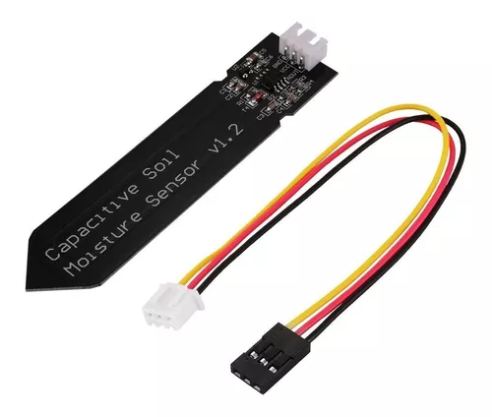
SENSOR CAPACITIVO DE HUMEDAD
Concepto
Definicion de humedad
Principio de funcionamiento
Conformacion

Slide 6

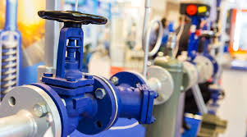

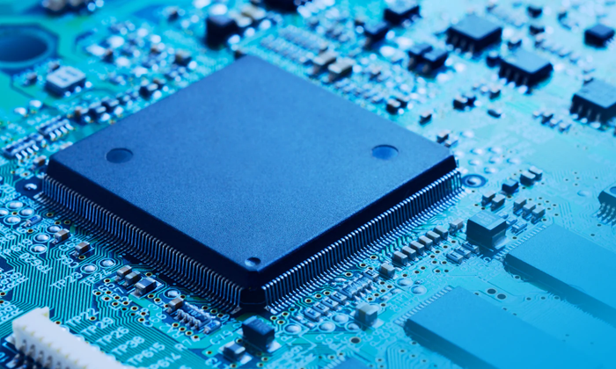




APLICACIONES SENSOR DE PRESION CAPACITIVO
Medicina
Industria
Aeronautica
Tecnologia
APLICACIONES SENSOR DE HUMEDAD CAPACITIVO
Climatizacion
Agricultura
Meteorologia
Electronica

Slide 7
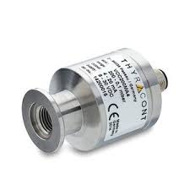
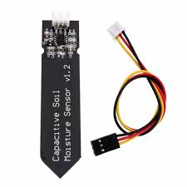
VENTAJAS Y DESVENTAJAS
 | Sensor Capacitivo de Presión 🌡️ | Sensor Capacitivo de Humedad 💧
Ventajas ✅ | • Alta sensibilidad a pequeñas variaciones de presión. • Tamaño pequeño (ideal para MEMS). • Bajo consumo de energía. • Buena precisión. | • Bajo costo de fabricación. • Respuesta rápida ante cambios de humedad. • Fácil integración en dispositivos. • Diseño compacto.
Desventajas ❌ | • Puede verse afectado por temperaturas extremas. • Requiere calibración para mantener precisión. • Puede ser sensible a interferencias mecánicas. | • Menor precisión comparado con otros sensores. • Puede ser afectado por el polvo o la suciedad. • Requiere protección adecuada.

